Slide 1
Sicherheitsverantwortliche bei der Arbeit
Erkennen einer Gefahr und Akzeptieren von Risiken

Slide 2
Hintergrund
Bei VolkerWessels ist jeder ein Sicherheitsverantwortlicher. Jeder Kollege wendet WAVE an und trägt aktiv zu unserer Sicherheitskultur bei. Wir lernen voneinander und stellen uns gegenseitig vor die Herausforderung, es richtig zu machen. Gemeinsam sorgen wir für einen sicheren Arbeitsbereich, unabhängig davon, welche Rolle Sie bei unserer Arbeit spielen.
Jeden Tag sicher nach Hause zu gehen – das beginnt damit, dass Sie Gefahren erkennen und sich der potenziellen Risiken bewusst sind, die Sie eingehen oder nicht eingehen wollen.
Sehen Sie sich das Video an, beteiligen Sie sich an der Diskussion und arbeiten Sie sicherer – jeden Tag!

Slide 3
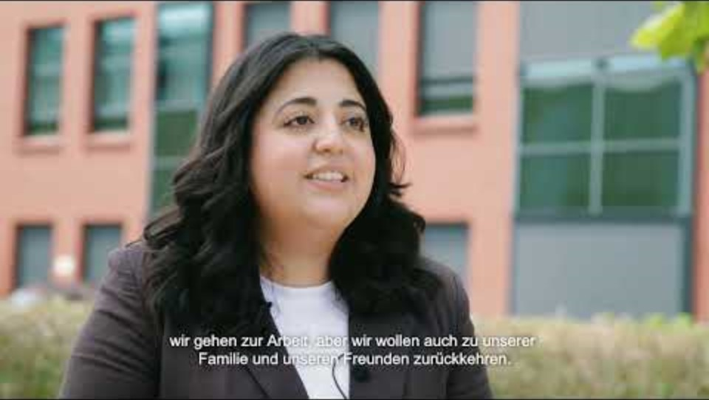
Wie machen unsere Sicherheitsverantwortlichen das?

Slide 4
Wie machen unsere Sicherheitsverantwortlichen das?
Was machen diese Sicherheitsverantwortlichen richtig?
Für welche Gefahr in diesem Arbeitsbereich sollten Sie zusätzliche Maßnahmen ergreifen?

Slide 5
Was können Sie selbst tun?
Eine Gefahr erkennen!
Tipp: Sprechen Sie mit Ihrem Team über Gefahren, um bewusst sicheres Arbeiten zu ermöglichen. Auf diese Weise bleiben Sie auf dem Laufenden, auch wenn sich die Arbeit ändert.
Frage: Wie bringen Sie (neue oder bestehende) Kollegen auf den neuesten Stand in Bezug auf die wichtigsten Gefahren bei Ihrer Arbeit?
Vielleicht haben Sie sich an ein Risiko gewöhnt...
Tipp: Sie können blind für ein Risiko werden, weil „es noch nie ein Problem war“. Genau aus diesem Grund müssen Sie besonders aufmerksam sein und sich die Zeit nehmen, um zu prüfen, ob die Situation wirklich noch sicher ist. Zum Beispiel durch die konsequente Durchführung der LMRA (Last-Minute-Risikoanalyse).
Frage: Nehmen Sie sich manchmal die Zeit zu überprüfen, ob Sie noch sicher arbeiten?

Slide 6
Miteinander reden
Mit welcher Gefahr kennen Sie sich gut aus?
Welches ist das größte Risiko in diesem Arbeitsbereich? Und warum?

Slide 7
Vielen Dank für Ihre Aufmerksamkeit!
Fragen oder Kommentare?
veiligheid@volkerwessels.com
https://www.volkerwessels.com/nl/downloadpagina-veiligheid

Slide 8
Zusätzliche Fragen zur Besprechung
Zusätzliche Fragen für die Toolbox-Sitzung. Sie können die Fragen nach eigenem Ermessen anwenden.
Wie sind Sie wachsam gegenüber Gefahren?
Haben Sie ein Beispiel für eine Situation, die sich als gefährlich herausstellte und schlimm endete?
Wie bringen Sie Ihren Kindern bei, wie sie mit gefährlichen Situationen umgehen sollen?
Welche Risiken gehen Sie manchmal zu Hause oder beim Autofahren ein?
Welches Risiko hält Sie nachts wach?
Welchem Risiko sollte Ihrer Meinung nach mehr Aufmerksamkeit geschenkt werden?

